Slide 1
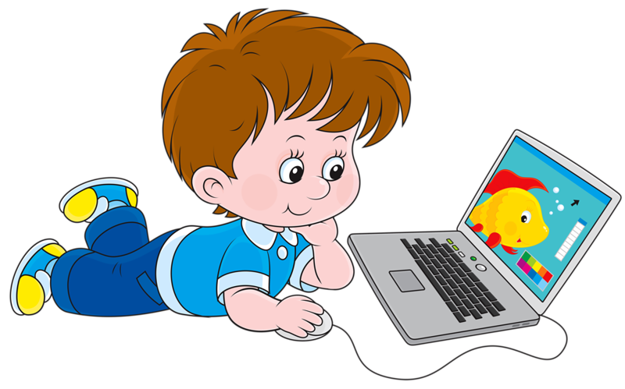
Ребёнок и компьютер
Вред или польза?

Slide 2
Положительное влияние:
Развитие мелкой мускулатуры руки, моторики
Познавательная мотивация
Выработка усидчивости
Улучшение памяти, внимания
Ориентирование в современных технологиях
Быстрое нахождение нужной информации, следовательно увеличение свободного времени
Возможность общения

Slide 3
Отрицательное влияние:
Большая нагрузка на глаза
Стеснённая неправильная поза
Развитие остеохондроза
Компьютерное излучение
Заболевания суставов кистей рук
Психическая нагрузка
Компьютерная зависимость
Нервно-эмоциональное напряжение
Синдром компьютерного стресса
Ребёнок забывает о реальном мире
Замена общения

Slide 4
Во всём должна быть рациональность!

